Slide 1


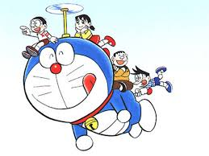


Giáo án điện tử
Môn Tin học
lớp 4

Slide 2


CHỦ ĐỀ 2: EM TẬP VẼ
Bài 1: Những gì em đã biết
Mục tiêu
- Ôn tập các kiến thức, kĩ năng đã học về cách vẽ hình cơ bản, chỉnh sửa, tô màu cho bức vẽ;
- Lưu bài vẽ vào máy tính và mở bài vẽ đã lưu để chỉnh sửa.

Slide 3
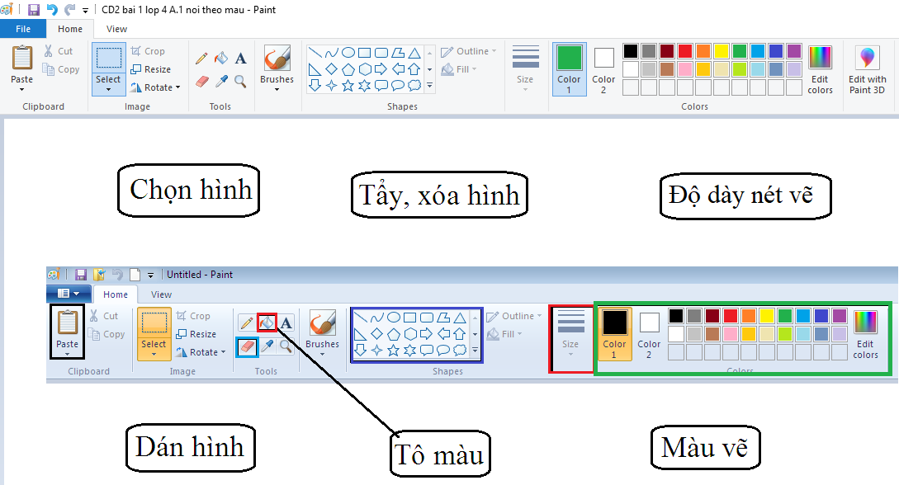
A. HOẠT ĐỘNG THỰC HÀNH
1. Trao đổi với bạn, nối theo mẫu.

Slide 4


2. Em và bạn thực hiện các yêu cầu sau:
a) Mở chương trình Paint.
b) Vẽ hình rồi tô màu cho hình theo mẫu, lưu bài vẽ có tên lần lượt là Bài vẽ 1 và Bài vẽ 2 vào thư mục của em trên máy tính.

Slide 5
3. Em và bạn trao đổi cách đổi tên hai bài vẽ ở hoạt động 2 thành tên Đèn giao thông và Con diều.
– Đổi tên Bài vẽ 1 thành tên Đèn giao thông.
– Đổi tên Bài vẽ 2 thành tên Con diều.
26/03/2021 15:45

Slide 6
Trò chơi
AI NHANH – AI ĐÚNG

Slide 7
Luật chơi: bạn nào giơ tay nhanh, đúng, đẹp sẽ được gọi trả lời.
- Nếu trả lời đúng sẽ được cả lớp thưởng 1 tràng pháo tay.
- Nếu trả lời sai sẽ không được thưởng.

Slide 8



Câu 1: Đâu là biểu tượng của phần mềm vẽ tranh?
A
C
B
Phần mềm hệ thống
C

Slide 9
Câu 2: Để khởi động phần mềm word em thực hiện thao tác nào?
A
Nháy chuột trên biểu tượng
C
Nháy đúp chuột trên biểu tượng
B
Phần mềm hệ thống
C
Nháy đúp chuột trên biểu tượng

Slide 10
Câu 3: Để lưu tranh vẽ em nhấn tổ hợp phím nào ?
Ctrl + A
A
Ctrl + E
C
B
Phần mềm hệ thống
Ctrl + S
C

Slide 11
Câu 4: Để đổi tên cho tệp hoặc thư mục em nhấn vào từ nào sau đây?
Rename
A
Shapes
C
B
Phần mềm hệ thống
Table
C

Slide 12

Chúc các con chăm ngoan – học giỏi!

